Slide 1
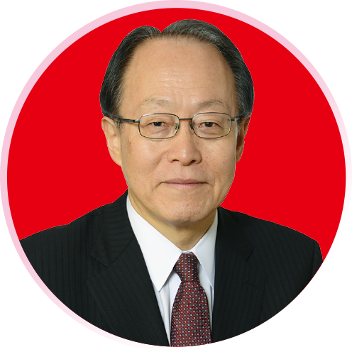

Slide 2
セッション名 番号
セッションテーマ

Slide 3
座長：姓 名
所属
演者：姓 名
所属

Slide 4
ご略歴：姓 名先生
1990年 ●●大学医学部 卒業
1990年 ●●大学医学部 神経科精神科
2000年 ●●大学医学部 精神科学 助手
2005年 東京医科大学 精神医学分野 講師
2010年 同 准教授

